Slide 1
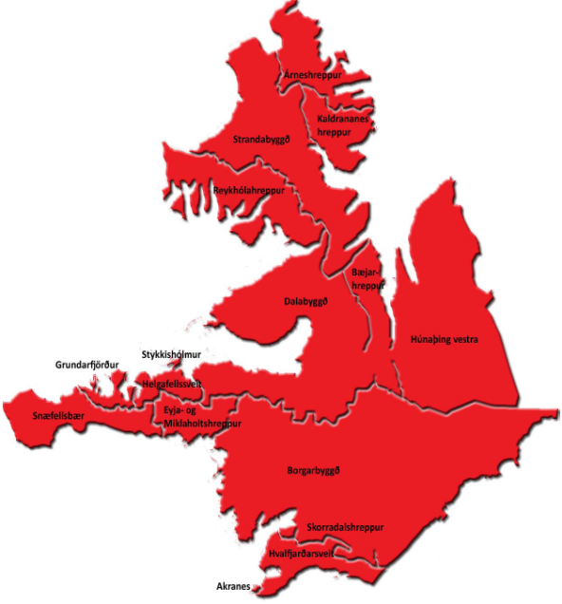
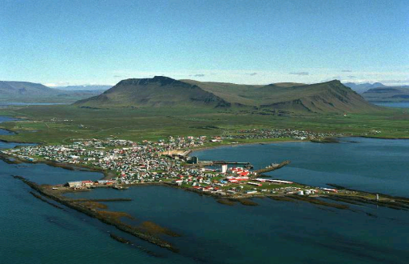
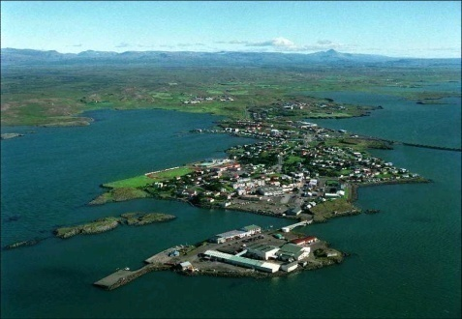
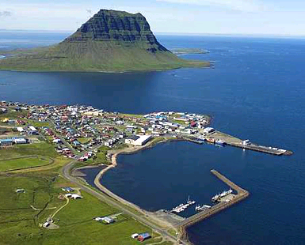
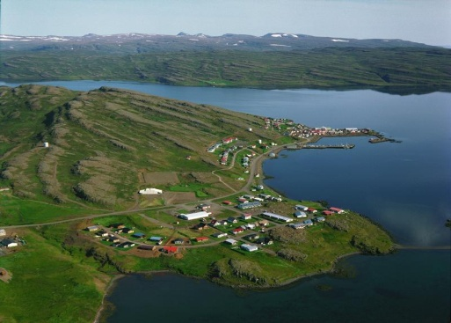
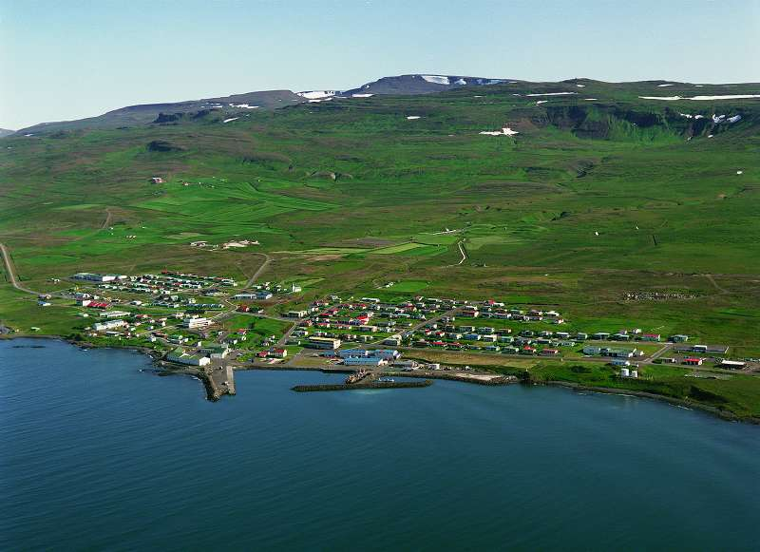
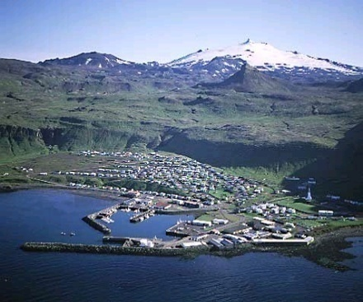
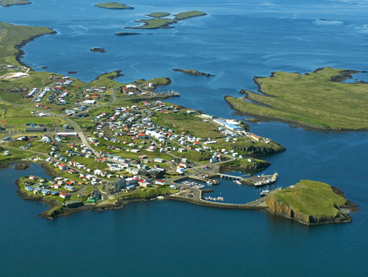
Heimhjúkrun á HVE

Slide 2
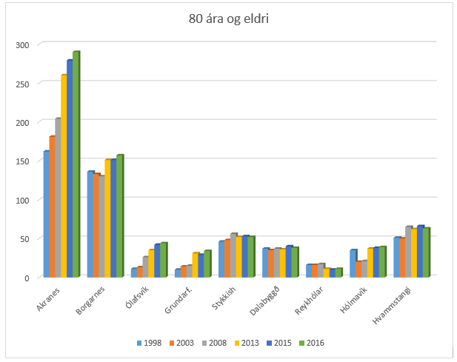

Slide 3
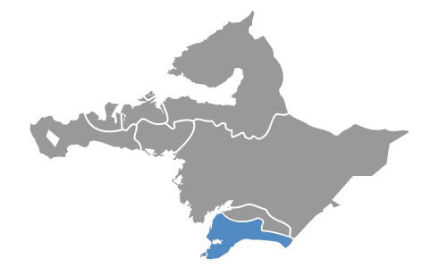
Heimahjúkrun á Akranesi
Þjónusta X 2-3 á dag, 7 daga vikunnar
Ekki næturþjónusta
Vaxandi umfang og fjölgun starfsmanna sl. tvö ár
Samþætt heimahjúkrun og félagsþjónusta
Reglulegir fundir heimahjúkrunar og félagsþjónustu
Félagsþjónustan tekur “léttari” heimsóknir

Slide 4
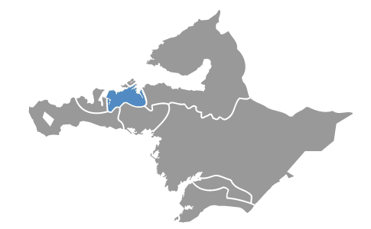
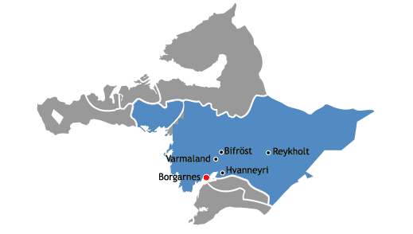

Slide 5
Heimahjúkrun í Borgarnesi
15 einstaklingar fá þjónustu utan þéttbýlis
Starfsmenn geta þurft að keyra 65 km hvora leið
Ná að hámarki þremur vitjunum á dag frá kl. 08 – 12
Dæmi:
“Vestur” 100 km - tvær vitjanir - u.þ.b. 3 klst.
Skorradalur og Hvanneyri 34 km - þrjár vitjanir - 3 klst.
Hvanneyri 24 km - ein vitjun - 1 klst.
Hvanneyri og Reykholtsdalur 72 - þrjár vitjanir - 3.5.klst.
Varmaland og Reykholtsdalur 90 km - þrjár vitjanir - 3 klst.

Slide 6
Fjöldi vitjana á viku
8 einstaklingar x 1 í viku
1 einstaklingur x 2 í viku
3 einstaklingar x 3 í viku
2 einstaklingur x 5 í viku
1 einstaklingur á tveggja vikna fresti
Akstur er um 370 km á viku

Slide 7
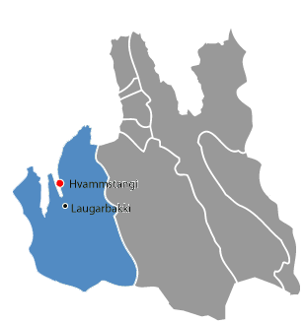
Heimahjúkrun á Hvammstanga
Helmingur aldraðra býr utan Hvammstanga
Samvinna við sveitafélagið
Dagvistun
Þjónustuíbúðir

Slide 8
Stefna heilbrigðisyfirvalda
Stefnt er að því að auka heimahjúkrun um allt land og stuðla að jafnara þjónustustigi, hvort sem þjónustan er veitt á höfuðborgarsvæðinu eða á landsbyggðinni.
Stefna heilbrigðisyfirvalda er að unnt verði að veita þjónustu heimahjúkrunar allan sólarhringinn, alla daga ársins um allt land.
https://www.velferdarraduneyti.is/frettir-vel/nr/35267

